Slide 1
Chapter 9
测试系统

Slide 2
目录
9.1 系统测试的原则
9.2 功能测试
9.3 性能测试
9.4 可靠性、可用性、可维护性
9.5 验收测试
9.6 安装测试
9.7 自动化系统测试
9.8 测试文档
9.9 测试安全攸关的问题
9.10 信息系统的例子
9.11 实施系统的例子
9.12 本章对单个开发人员的意义

Slide 3
本章内容
功能测试
性能测试
验收测试
可靠性、可用性、可维护性
安装测试
测试文档
测试安全攸关的问题

Slide 4
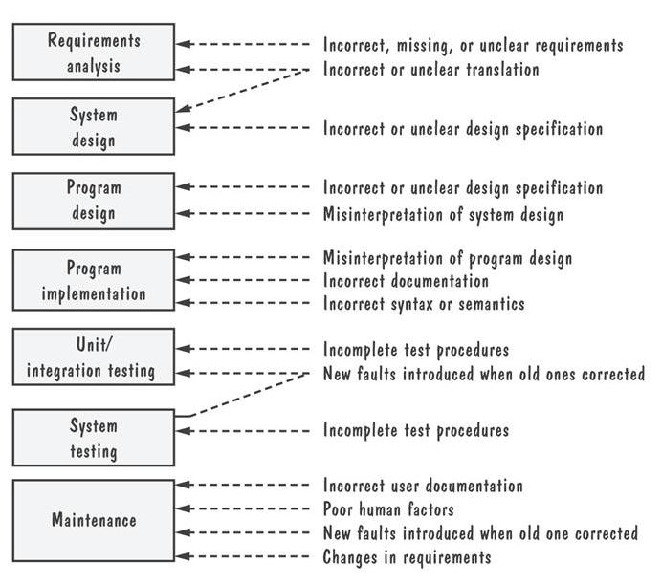
9.1 系统测试的原则
软件故障的根源

Slide 5
9.1 系统测试的原则
测试过程
功能测试: 集成系统是否按照需求规格说明执行它的功能?
性能测试: 是否满足非功能需求?
验收测试: 系统是客户期望的吗？
安装测试: 系统能在客户端运行吗 ?

Slide 6
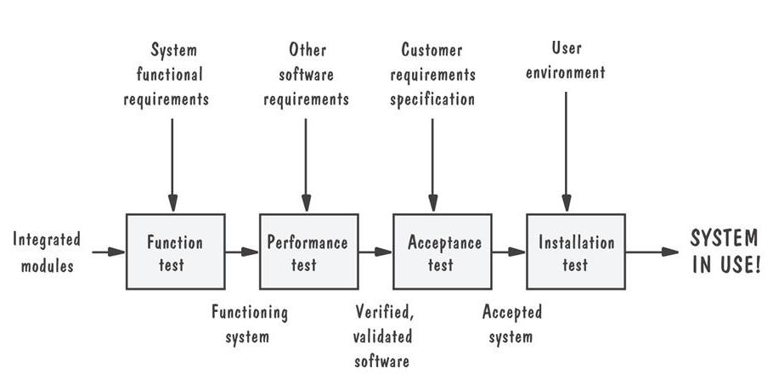
9.1 系统测试的原则
系统测试过程 (continued)
系统测试过程的步骤

Slide 7
9.1 系统测试的原则
系统测试技术
构建或集成计划
回归测试
配置管理
  版本和发布
  产品系统 vs. 开发系统
  deltas, 单独文件, 条件编译
  变更控制

Slide 8
9.1 系统测试的原则
构件或集成计划
定义子系统进行测试
描述怎样、在哪里、什么时候、由谁测试

Slide 9
9.1 系统测试的原则
电信系统的构建计划
旋转 | 功能 | 测试开始 | 测试结束
0 | 局内 | 9月1日 | 9月15 日
1 | 区域号 | 9月30 日 | 10月15 日
2 | 州/省/区内 | 10月25日 | 11月5 日
3 | 国内 | 11月10日 | 11月20 日
4 | 国际 | 12月1日 | 12月15 日

Slide 10
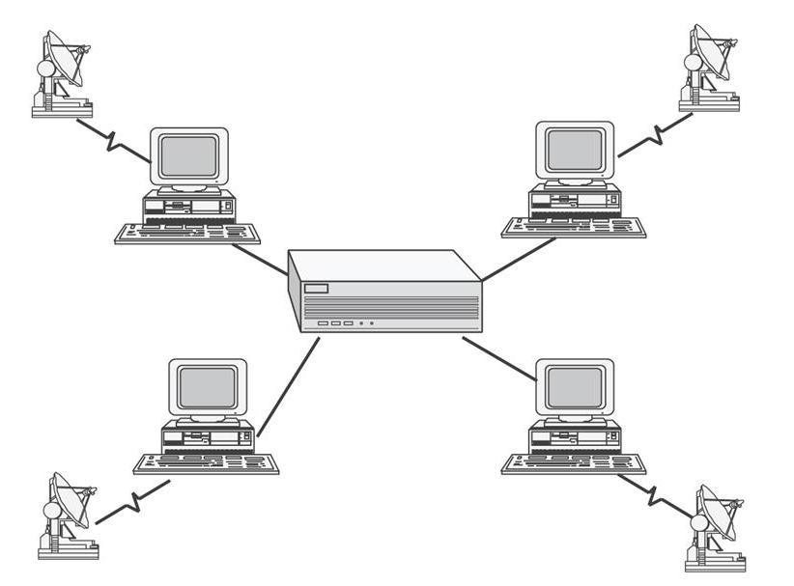
9.1 系统测试的原则
星型网络的例子
旋转 0:测试中心计算机的一般功能
旋转 1:测试中心计算机的消息转换功能
旋转 2:测试中心计算机的消息接收功能
旋转 3:以独立模式测试每一台周边计算机
旋转 4:测试周边计算机的消息发送功能
旋转 5:测试周边计算机的消息接收功能

Slide 11
9.1 系统测试的原则
回归测试
用于识别在改正当前故障的同时可能引入的新故障
新的版本或发布的一种测试，以验证与旧版本或发布相比，它是否仍然以同样的方式执行相同的任务

Slide 12
9.1 系统测试的原则
回归测试的步骤
插入新代码
测试被新代码影响的功能
测试m的基本功能，以验证它们仍然能适当工作
继续 m + 1的功能测试

Slide 13
9.1 系统测试的原则
配置管理
  版本和发布
  产品系统 vs. 开发系统
  delta, 单独文件, 条件编译
  变更控制

Slide 14
9.1 系统测试的原则
测试小组
专业测试人员: 组织和运行测试
分析员: 参与 定义需求和规格说明
系统设计人员: 理解并构造解决方案
配置管理代表: 帮助控制修改
用户: 评估出现的问题

Slide 15
9.2 功能测试
目的与职责
比较系统的实际功能与需求
根据需求文档开发测试用例

Slide 16
9.2 功能测试
因果图
反应了输入（原因）和输出和转换（结果）逻辑关系的布尔图

Slide 17
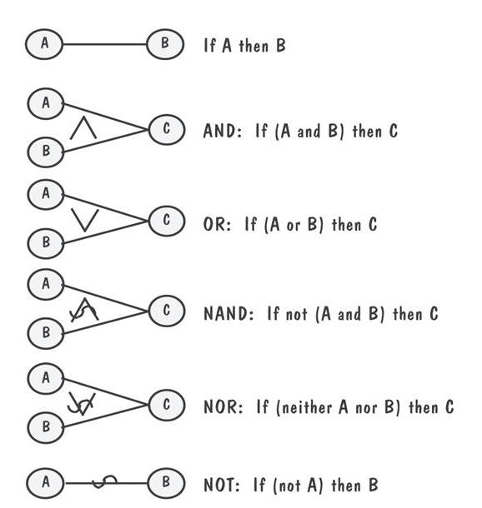
9.2 功能测试
因果关系图的表示法

Slide 18
9.2 功能测试
因果关系的例子
输入: 该功能的语法为 LEVEL(A,B)
其中A 是坝内水位高度（米）， B 是最近 24小时时段内降雨的厘米数
处理: 该功能计算水位是在安全范围内，还是过高或过低
输出: 屏幕显示如下消息之一
  1. “LEVEL = SAFE” 此时水位是安全的或低于安全线
  2. “LEVEL = HIGH” 水位是过高的
  3. “INVALID SYNTAX”
输出取决于计算的结果

Slide 19
9.2 功能测试
因果关系图的例子 (Continued)
原因
  命令 “LEVEL”的前5个字符
  该命令包含两个参数，参数用一个圆括号括起来并用逗号隔开
  参数A和B是使得水位计算结果为LOW的实数
  参数A和B是使得水位计算结果为SAFE的实数
  参数A和B是使得水位计算结果为HIGH的实数

Slide 20
9.2 功能测试
因果关系图的例子 (Continued)
结果
  1. 屏幕上显示消息 “LEVEL = SAFE”
  2. 屏幕上显示消息 “LEVEL = HIGH”
  打印出消息“INVALID SYNTAX”
中间节点
  1. 命令语法上是正确的
  2. 操作数语法上是正确的

Slide 21
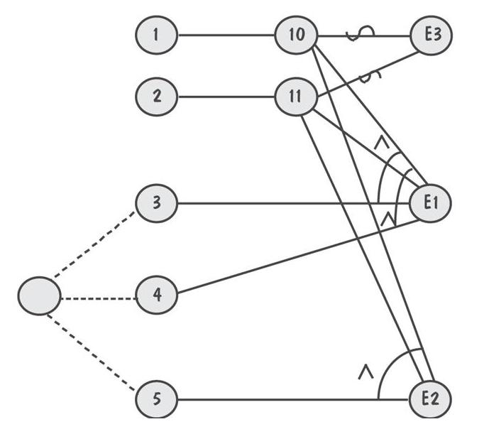
9.2 功能测试
因果关系图额外信息的例子
只能调用一组条件中的一个
至多只能调用一组条件中的一个
至少只能调用一组条件中的一个
是否一个结果屏蔽了另一个结果的效果
是否调用一个结果时必须调用另一个

Slide 22
9.2 功能测试
因果图的判定表
 | 测试 1 | 测试 2 | 测试 3 | 测试 4 | 测试 5
原因 1 | I | I | I | S | I
原因 2 | I | I | I | X | S
原因 3 | I | S | S | X | X
原因 4 | S | I | S | X | X
原因 5 | S | S | I | X | X
结果1 | P | P | A | A | A
结果2 | A | A | P | A | A
结果3 | A | A | A | P | P

Slide 23
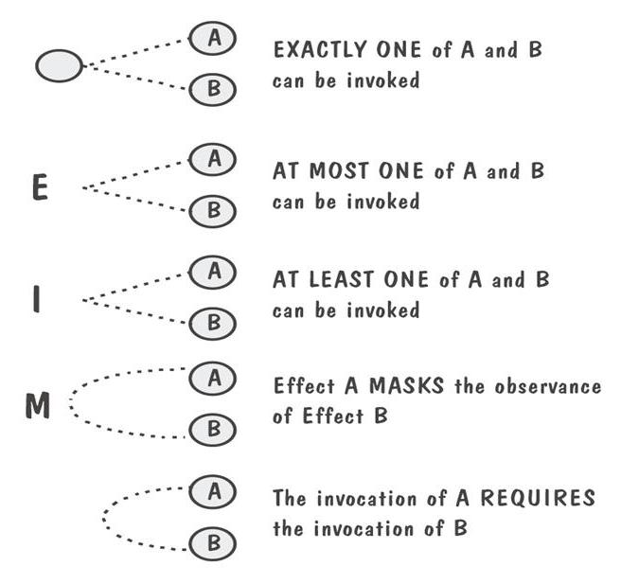
9.2 功能测试
额外的表示法

Slide 24
9.3 性能测试
目的和职责
用于检查
  响应速度
  结果的精确性
  数据的可访问性
由小组进行设计和执行

Slide 25
9.3 性能测试
性能测试类型
压力测试
容量测试
配置测试
兼容性测试
回归测试
安全测试
计时测试
环境测试
质量测试
恢复测试
维护测试
文档测试
人为因素测试
容错测试

Slide 26
9.4 可靠性、可用性、可维护性
定义
可靠性: 在给定时间间隔内、给定条件下无失效运作的概率
可用性: 在给定时间点上，一个系统能够按照规格说明正确运行的概率
可维护性: 给定的使用条件下，在规定的时间间隔内，使用规定的过程和资源完成维护活动的概率

Slide 27
9.4 可靠性、可用性、可维护性
失效严重性级别
灾难性的: 导致死亡或系统损失
危急的: 导致严重的伤害或主要系统的失效
边缘性的: 引起轻度伤害或系统损坏
轻微的: 不会引起伤害或系统损坏

Slide 28
9.4可靠性、可用性、可维护性
失效数据
失效 间隔时间
失效间隔时间 (从左到右逐行阅读)
3 | 30 | 113 | 81 | 115 | 9 | 2 | 91 | 112 | 15
138 | 50 | 77 | 24 | 108 | 88 | 670 | 120 | 26 | 114
325 | 55 | 242 | 68 | 422 | 180 | 10 | 1146 | 600 | 15
36 | 55 | 242 | 68 | 227 | 65 | 176 | 58 | 457 | 300
97 | 263 | 452 | 255 | 197 | 193 | 6 | 79 | 816 | 1351
148 | 21 | 233 | 134 | 357 | 193 | 236 | 31 | 369 | 748
0 | 232 | 330 | 365 | 1222 | 543 | 10 | 16 | 529 | 379
44 | 129 | 810 | 290 | 300 | 529 | 281 | 160 | 828 | 1011
445 | 296 | 1755 | 1064 | 1783 | 860 | 983 | 707 | 33 | 868
724 | 2323 | 2930 | 1461 | 843 | 12 | 261 | 1800 | 865 | 1435
30 | 143 | 108 | 0 | 3110 | 1247 | 943 | 700 | 875 | 245
729 | 1897 | 447 | 386 | 446 | 122 | 990 | 948 | 1082 | 22
75 | 482 | 5509 | 100 | 10 | 1071 | 371 | 790 | 6150 | 3321
1045 | 648 | 5485 | 1160 | 1864 | 4116

Slide 29
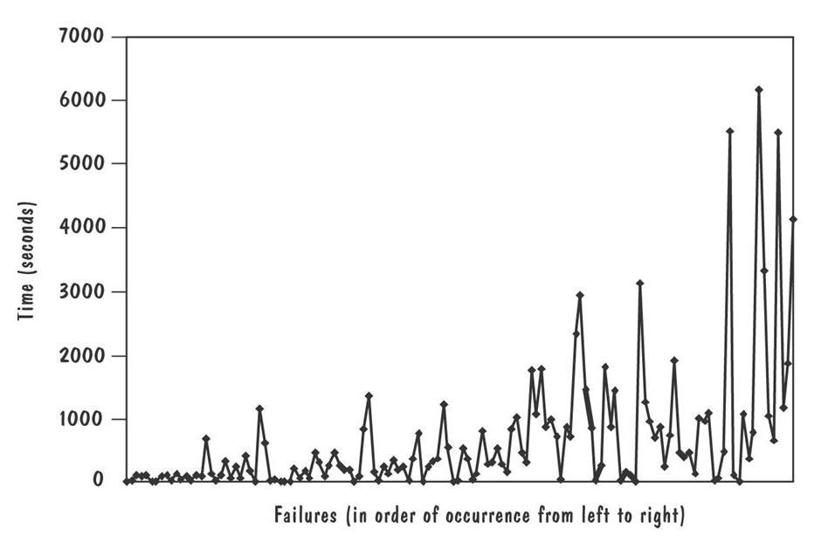
9.4可靠性、可用性、可维护性
失效数据 (Continued)
失效数据的图形显示

Slide 30
9.4可靠性、可用性、可维护性
不确定性
第一类不确定性: 系统将如何使用
第二类不确定性: 对去除故障的效果缺乏了解

Slide 31
9.4可靠性、可用性、可维护性
测量可靠性、可用性和可维护性
平均无故障时间 (MTTF) Mean time to failure
平均修复时间 (MTTR) Mean time to repair
平均失效时间间隔 (MTBF) Mean time between failures
  MTBF = MTTF + MTTR
可靠性Reliability
  R = MTTF/(1+MTTF)
可用性Availability
  A = MTBF /(1+MTBF)
可维护性Maintainability
  M = 1/(1+MTTR)

Slide 32
9.4可靠性、可用性、可维护性
可靠性稳定性和可增长性
概率密度函数 f ，时间 t, f (t): 描述软件可能何时失效
分布函数: 失效的概率
  F(t) = ∫ f (t) dt
可靠性函数: 软件到时间 t 为止正确运行的效率
  R(t) = 1- F(t)

Slide 33
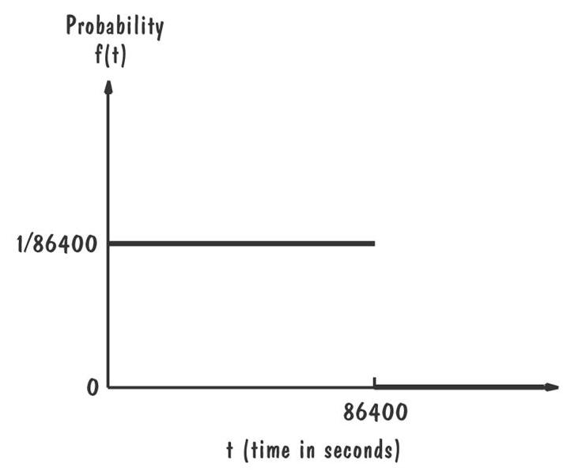
9.4可靠性、可用性、可维护性
均匀密度函数
在时间间隔 0到86,400 该函数在这段时间间隔内取值相同

Slide 34
9.5 验收测试
目的和职责
让客户和用户能够确定我们构建的系统满足了他们的期望
编写、执行和评估都是由客户来进行

Slide 35
9.5 验收测试
验收测试的类型
验证性测试: 在实验的环境中安装系统
Alpha 测试: 内部测试
Beta 测试: 客户的验证
并行测试: 新系统与先前的版本并行运转

Slide 36
9.6 安装测试
测试之前
  配置系统
  将正确的数量和种类的设备连接到主处理器上
  与其他系统建立通信
测试
  回归测试: 验证系统被正确地安装

Slide 37
9.8 测试文档
测试计划: 描述系统和测试所有的功能及特性
测试规格说明和评估: 描述每一个测试，以及为测试针对的每一个特征定义评估标准
测试描述: 为每一个单独的测试提供测试数据和过程
测试分析报告: 描述每一个测试的结果

Slide 38
9.12 本章对单个开发人员的意义
应该从系统生命周期的一开始就预先为测试做准备
应该在需求过程中考虑那些体现状态信号的功能
在设计过程中应该应用故障树分析、失效模式和因果分析
在设计和代码评审过程中，应该构建一个安全性案例
测试过程中应该仔细考虑所有可能的测试用例

